Slide 1
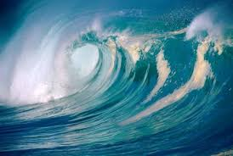
Energia Marina (Energia Rinnovabile)
Di Sara & Matteo

Slide 2
Con energia marina, detta anche energia oceanica, vogliamo intendere l’energia presente nei mari e negli oceani.
Esistono diverse tecnologie conosciute che cercano di sfruttare queste tipologie di energia, considerate rinnovabili. Queste sono principalmente di tipo fluidodinamico, cioè che sfruttano il movimento dell’acqua rappresentato da una corrente, onde o maree, ricavandone energia meccanica che poi potrà essere trasformata in energia elettrica.

Slide 3
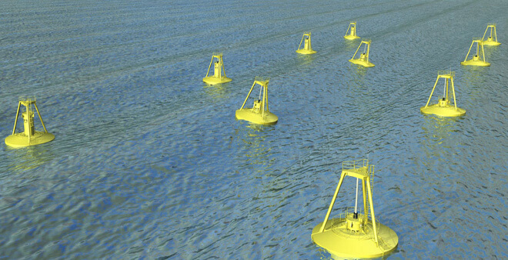
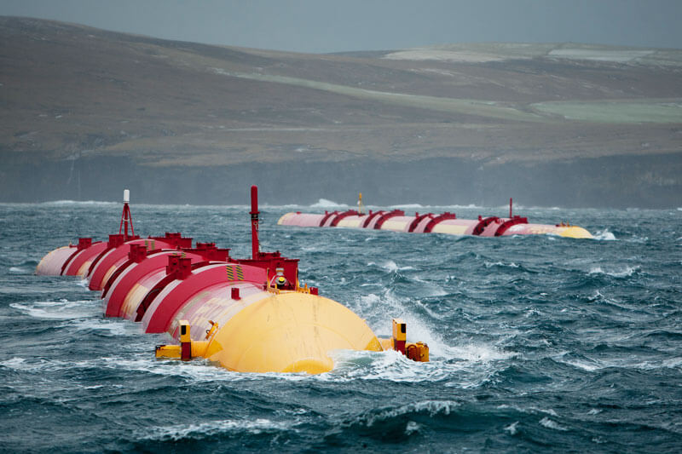
Energia delle Correnti
È definita come l’energia cinetica prodotta dalle enormi masse d’acqua in movimento che costituiscono le correnti marine o oceaniche.
Le correnti marine a livello fluidodinamico, sono degli immensi flussi d’acqua che possiedono caratteristiche fisiche meccaniche uniche.
Solitamente le correnti marine possiedono una densità diversa, sono caratterizzate da una direzione e velocità relativamente costanti.
Si possono distinguere dalle acque circostanti sia per la loro particolare temperatura che per la salinità.
In particolari casi sono identificabili anche a vista, per il colore o per la concentrazione di materiali sospesi.
Esistono di vari tipi di correnti, ad esempio: costiere o di mare aperto, superficiali o di profondità, stabili o stagionali.

Slide 5
Il principio che si propone di utilizzare l’energia dell’acqua marina è molto simile a quello utilizzato per sfruttare l’energia eolica. Il vento (così come l’acqua) è un fluido, che con l’energia cinetica che possiede, riesce a spostare pale e generare energia meccanica. Queste pale sono studiate sia in generatori ad asse orizzontale, più adatti in regimi di correnti costanti, ad esempio quelle del Mediterraneo, sia ad asse verticale, più adatti alle correnti di marea che cambiano direzione.
Nel nostro paese si trova uno dei siti più interessanti di energia da correnti marine: lo Stretto di Messina. Geograficamente il luogo è caratterizzato da correnti molto veloci. Generatori studiati appositamente, con pale particolari che sfruttano la rotazione delle pale sia attorno al mozzo dell’elica sia attorno al proprio asse ha dimostrato essere vantaggiosa e generatrice di ottimi risultati. La commercializzazione di queste “pale marine” non è ancora cominciata, anche se gli studi che ne valutano la fattibilità rimangono, per la maggior parte, molto positivi.

Slide 6
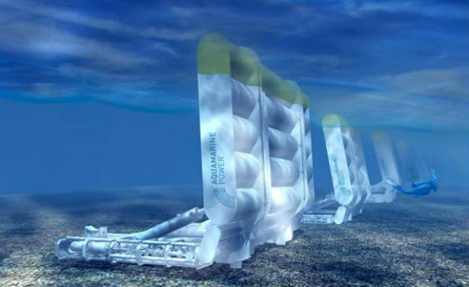

Slide 7
Energia del moto ondoso
Quest’ultimo tipo di energia fluidodinamica sfrutta l’energia cinetica contenuta nel moto delle onde, da cui prende il nome. È ancora un’idea in fase di sperimentazione, ed è elemento di ricerca nel campo energetico in moltissime università mondiali. Il sistema di generazione elettrica che utilizza le onde è anche conosciuto con il nome di “cimoelettrico”.

Slide 8
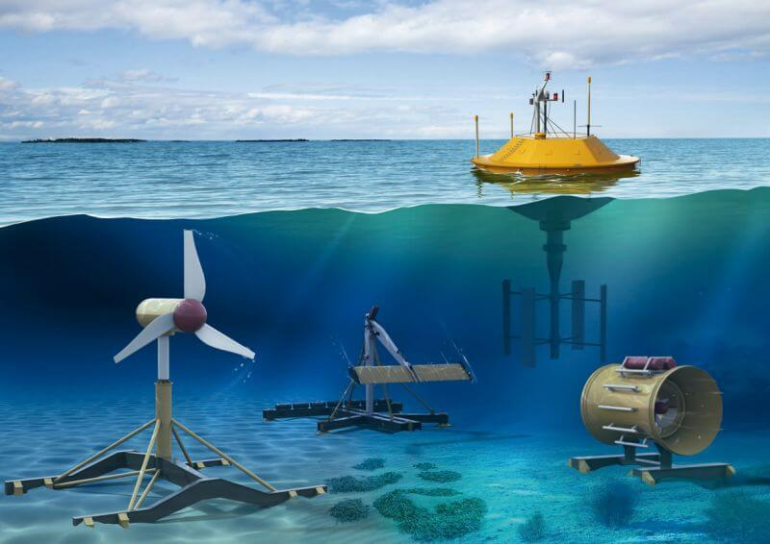

Slide 9
Esistono diverse tecniche di sfruttamento del moto ondoso, diversi tipi di impianti cimoelettrici, basati su diversi principi fisici.
Salto idrico. È basato sul passaggio delle onde in un canale di larghezza decrescente così che le onde raggiungano altezze superiori. Questo rende possibile riempire un bacino in quota rispetto al livello del mare. Il principio è noto come concentrazione o focalizzazione delle onde. Grazie a turbine idrauliche l’acqua raccolta è trasformabile in energia elettrica durante il deflusso. Il modello più noto ha una potenza di circa 4-7MW (megawatt)
Generatore a colonna d’acqua oscillante. È costituito da un impianto che raccoglie l’acqua che entra grazie al moto ondoso in una struttura cava (in genere una colonna in calcestruzzo, anche se può avere varie forme). Il movimento delle onde può mettere in moto la colonna d’aria che sta sopra la superficie dell’acqua. La compressione e decompressione dell’acqua la fa fluire attraverso una turbina (solitamente turbina in grado di ruotare sempre nello stesso verso indipendentemente dal verso del fluido che la attraversa) che è collegata a un generatore, trasforma il flusso in energia elettrica.

Slide 10
Sistemi a ondata. Sono simili al generatore a colonna, ma la sacca d’aria è ancorata al fondo come una boa, e il turbogeneratore risiede sopra questa sacca.
Sistemi basati sull’ampiezza dell’onda. Questi sono i sistemi più particolari: richiedono diversi elementi che in base alla loro inclinazione dipendente dal moto ondoso, sono collegati a un generatore e trasformano il flusso cinetico in energia elettrica
Sistemi basati sul principio di Archimede. Questi sistemi sfruttano il cambio di pressione che viene generato dall’aumento della colonna d’acqua soprastante una struttura sommersa (in questo caso ancorata al fondo marino) che è quindi soggetta a cicli di compressione-decompressione. La forma di alcuni di questi è simile a un grosso cilindro con un cappello mobile in senso verticale.

